Slide 1



Slide 2


Slide 3
马路上

Slide 4
开车路上

Slide 5
读书：短-图文视频-互联-大众-快速
写作：？
起床第一件事

Slide 6
读书：短-图文视频-互联-大众-快速
写作：？
睡前必修课

Slide 7
家庭聚会

Slide 8
红包

Slide 9
你能挡得住吗

Slide 10


手机-微信-二维码

Slide 11
互联网+的时代
发生了什么
发生着什么
还要发生什么

Slide 14
未来的读与写

Slide 15
未来的能力

Slide 16
未来的思维

Slide 17

站在趋势中理解

Slide 18
可视化
碎片化
趣味化
简单化
移动化
直观化
傻瓜化
情境化
智能化
系统的嵌入式建构
跨时空
协同
个性化
5分钟学习300秒思考
海量
资源为王
用户思维
技术绑架
私人订制
标准化
大空间学习
蝴蝶计划
码书码课
情境研究室
迭代思维
网络课程
互联网思维

Slide 19
可视化
碎片化
趣味化
简单化
移动化
直观化
傻瓜化
情境化
智能化
系统的嵌入式建构
跨时空
协同
个性化
5分钟学习300秒思考
资源海量，品质为王
用户思维
技术绑架
私人订制
标准化
大空间学习
蝴蝶计划
码书码课
情境研究室
迭代思维
网络课程
互联网思维

Slide 20
第2空间
第2个家
娱乐-分享-互动-发表

Slide 21

第2空间
第2个家
玩
体验
娱乐-分享-互动-发表

Slide 22
红包
来了

Slide 23
微信群
5866
曲靖微课程

Slide 24
资源-因技术而变化，学习-因平台而不同

Slide 25
蝴蝶计划

Slide 26


Slide 27
微课程引发的学习变革
李玉平（内蒙古东胜区教研中心）

Slide 28
微课程是个思想活儿
微课程只是个附产品
技术会激发变革，但是如果不改变教育哲学而仅仅只是把电脑带入课堂，则不会有真正的改变。

Slide 29
微课程
一种简短的视频文件， 主题小，设计精，基于网络和各种视设备传播，可以方便地嵌入学习者的各种形式的学习与工作之中。

Slide 30
微课与微课程
微课种简短的视频文件， 主题小，设计精，微课程则是若干视频、文本、图像、语音的组合体。基于网络和各种视设备传播，可以方便地嵌入学习者的各种形式的学习与工作之中。

Slide 31
通讯员-互动员-梳理员

Slide 32
微课程
微课程
了解与运用
研究与实践
几点思考

Slide 33
了解
PPT
录屏
录像
录音
第一部分

Slide 34
运用
蝴蝶计划
优势开发
码书码课
网络研修
主题研究
第二部分

Slide 35
思考
理解技术
未来走向
防止运动
第三部分

Slide 36
微课程
PPT
录屏
录像
录音
第一部分

Slide 37
微课程
用微课程讲微课程

Slide 38
PPT微课程

Slide 39

文章欣赏
中小学语文课文
精美文章-故事

Slide 40

文章欣赏
策略+音乐+图片
换一种方式递给学习者
复杂的东西趣味化简单化

Slide 41
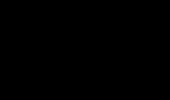
《猫》的导入——郑振铎

Slide 42
《猫》的导入——郑振铎
文字+音乐+图片
创造一种情境——一种新的体验

Slide 43
《猫》的导入——郑振铎
文字+音乐+图片
创造一种情境
一种新的阅读体验

Slide 44

中考
活动-生活
用微课程表达

Slide 45
现场制作

Slide 46

趣味假期作业

Slide 47
趣味假期作业
方法换一种方式传，递给学习者
教师看、学生看：或学习或推荐

Slide 48
趣味假期作业
策略+音乐+图片
方法换一种方式递给学习者
一些复杂的东西趣味化简单化

Slide 49
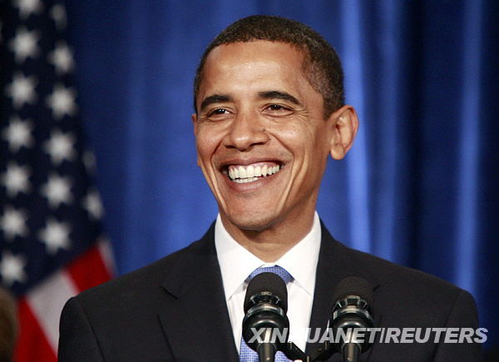
教师培训
与
趣味
微课程
奥氏微笑
Notes:
打开时请注意：这是什么？

Slide 50

四色笔
作者：李玉平
制作：周 洁

Slide 51
策略微课程——教学
激励评价5招

Slide 52
组长培养
5招

Slide 53
思维导图

Slide 54

李玉平
球
场
上
的
哭
声

Slide 55
班级布置图

Slide 56
起跑线上的较量
与日本孩子共进午餐有感

Slide 57
背上的猴子
根据比尔翁肯 (Bill Oncken)的理论改编

Slide 58
捂本的孩子
捂本的孩子（4）

Slide 59
教研5招
杨静 胡维森 李玉平五招

Slide 60
文章
生活
活动

Slide 61
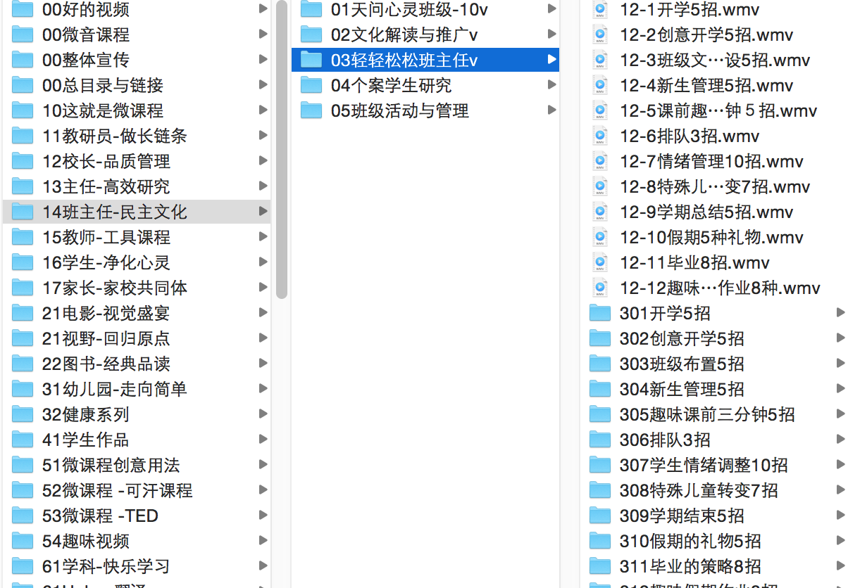

Slide 62
PPT
学生与课堂
家长与生活
教师与研究
学习
文章
导入
知识点
运用
趣味
家不讲理
策略
故事
脑科学
运用
小金鱼
丁丁
天问作品
孩子
表达-工作
宣传片
我们一起做

Slide 63
PPT微课程（参考模板）
结构
相册-新建相册
主题
插入
文件磁盘-选中
内容
技术
创建
创作
生成
文字
全选
脚本
切换
淡出
关键词
自动换片时间
音像
插入--音乐
拍照片-更换
音乐
播放
跨幻灯片播放
选择音乐换

Slide 64
录屏微课程

Slide 65
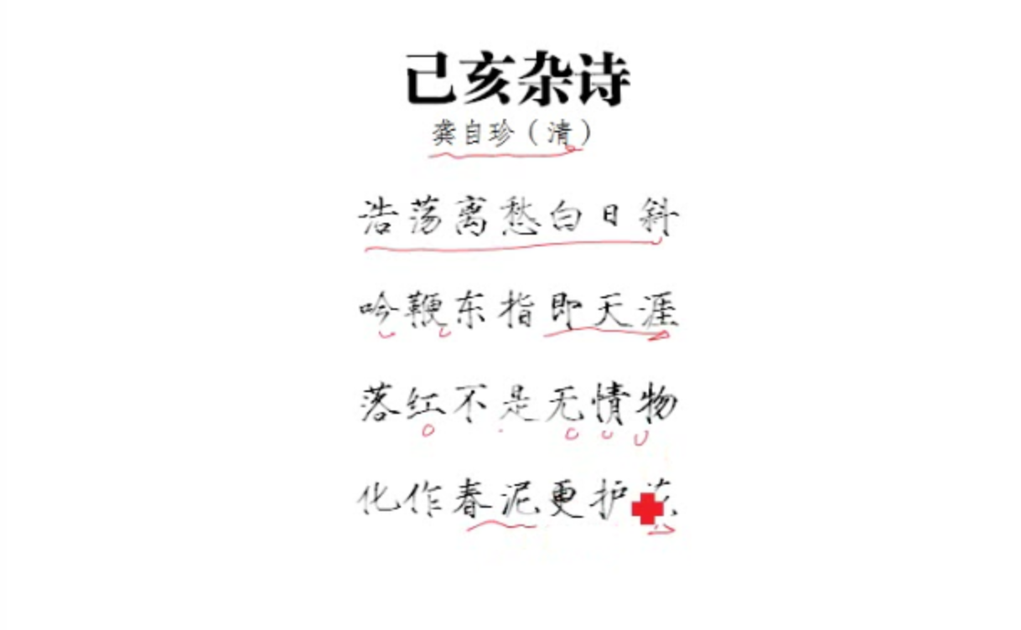
内容录屏辅导-变革传授方式

Slide 66
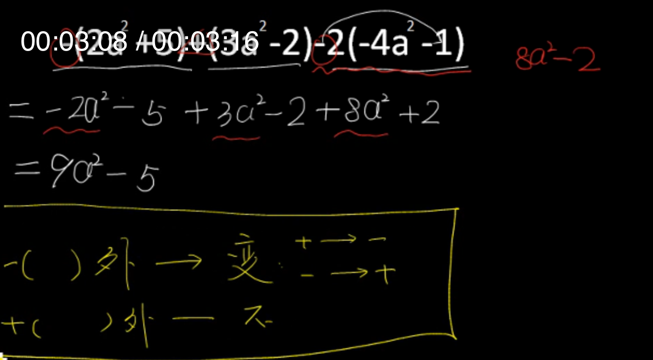
习题录屏-变革帮助方式

Slide 67
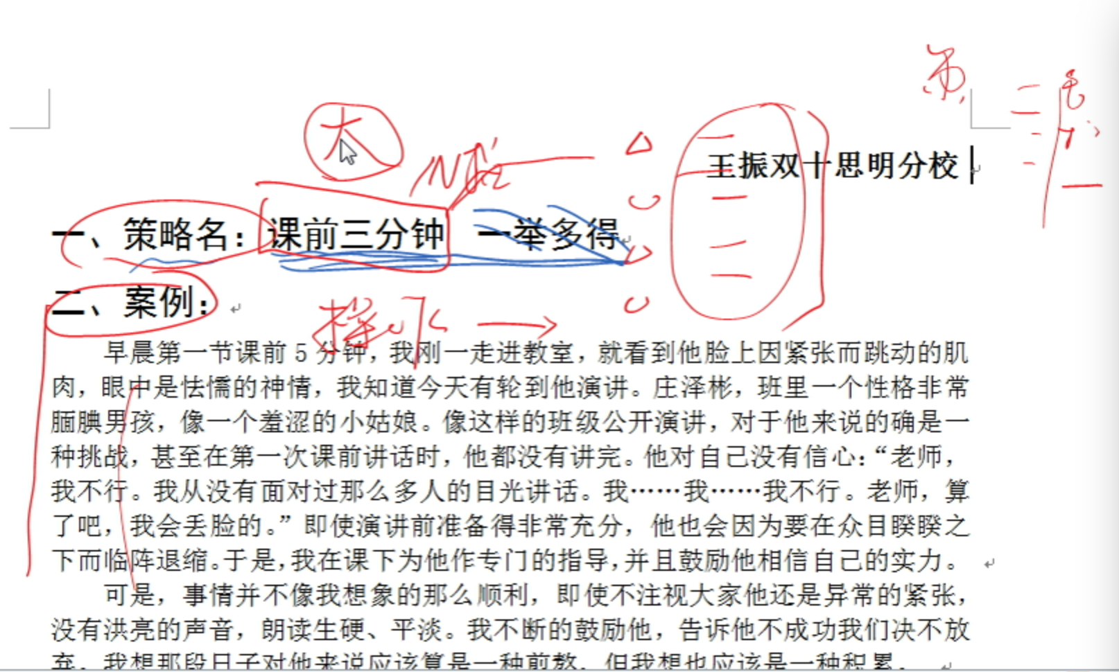
文章或教案点评-变革教师成长方式

Slide 68
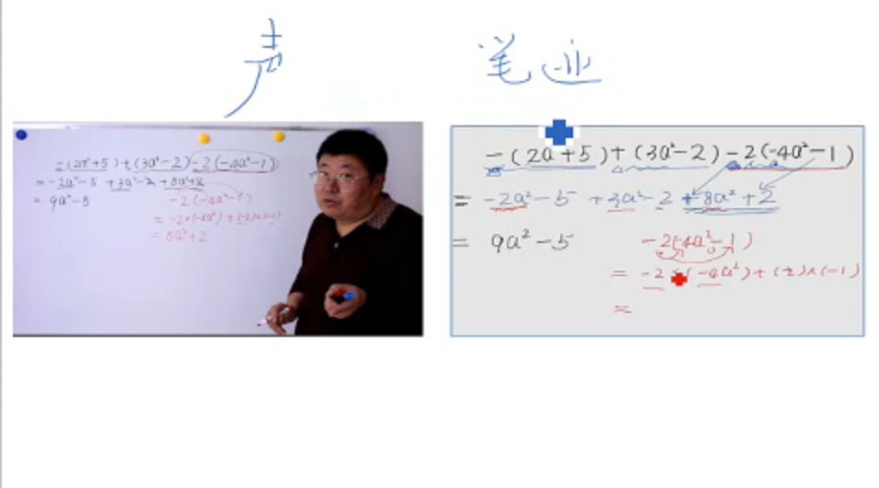
录像与录屏的同与不同

Slide 69
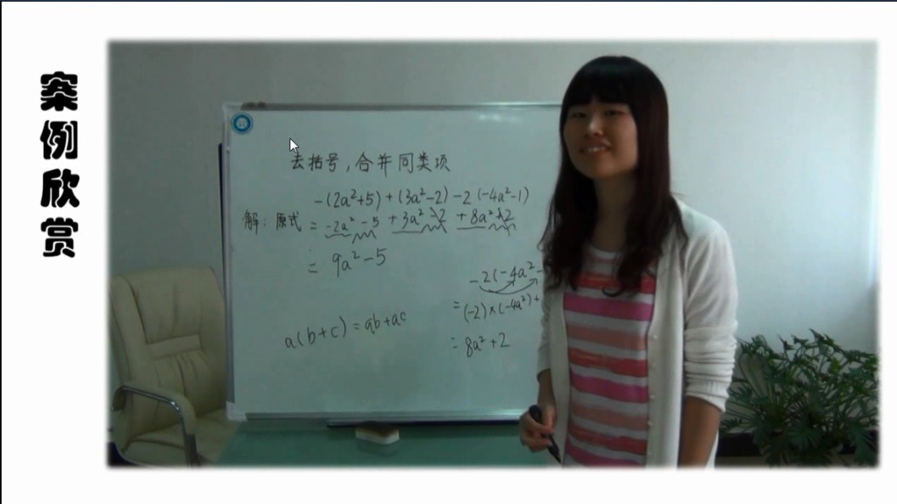
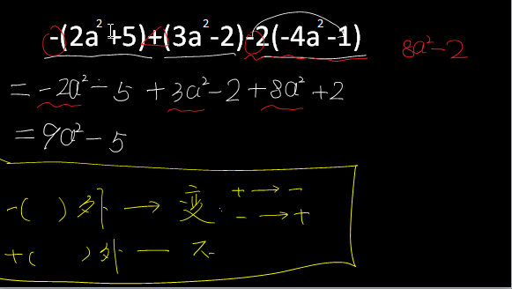
教师+声音+白板+笔迹
房+笔+椅+桌+板擦+植物
笔迹+声音
教室情境
辅导情境

Slide 70
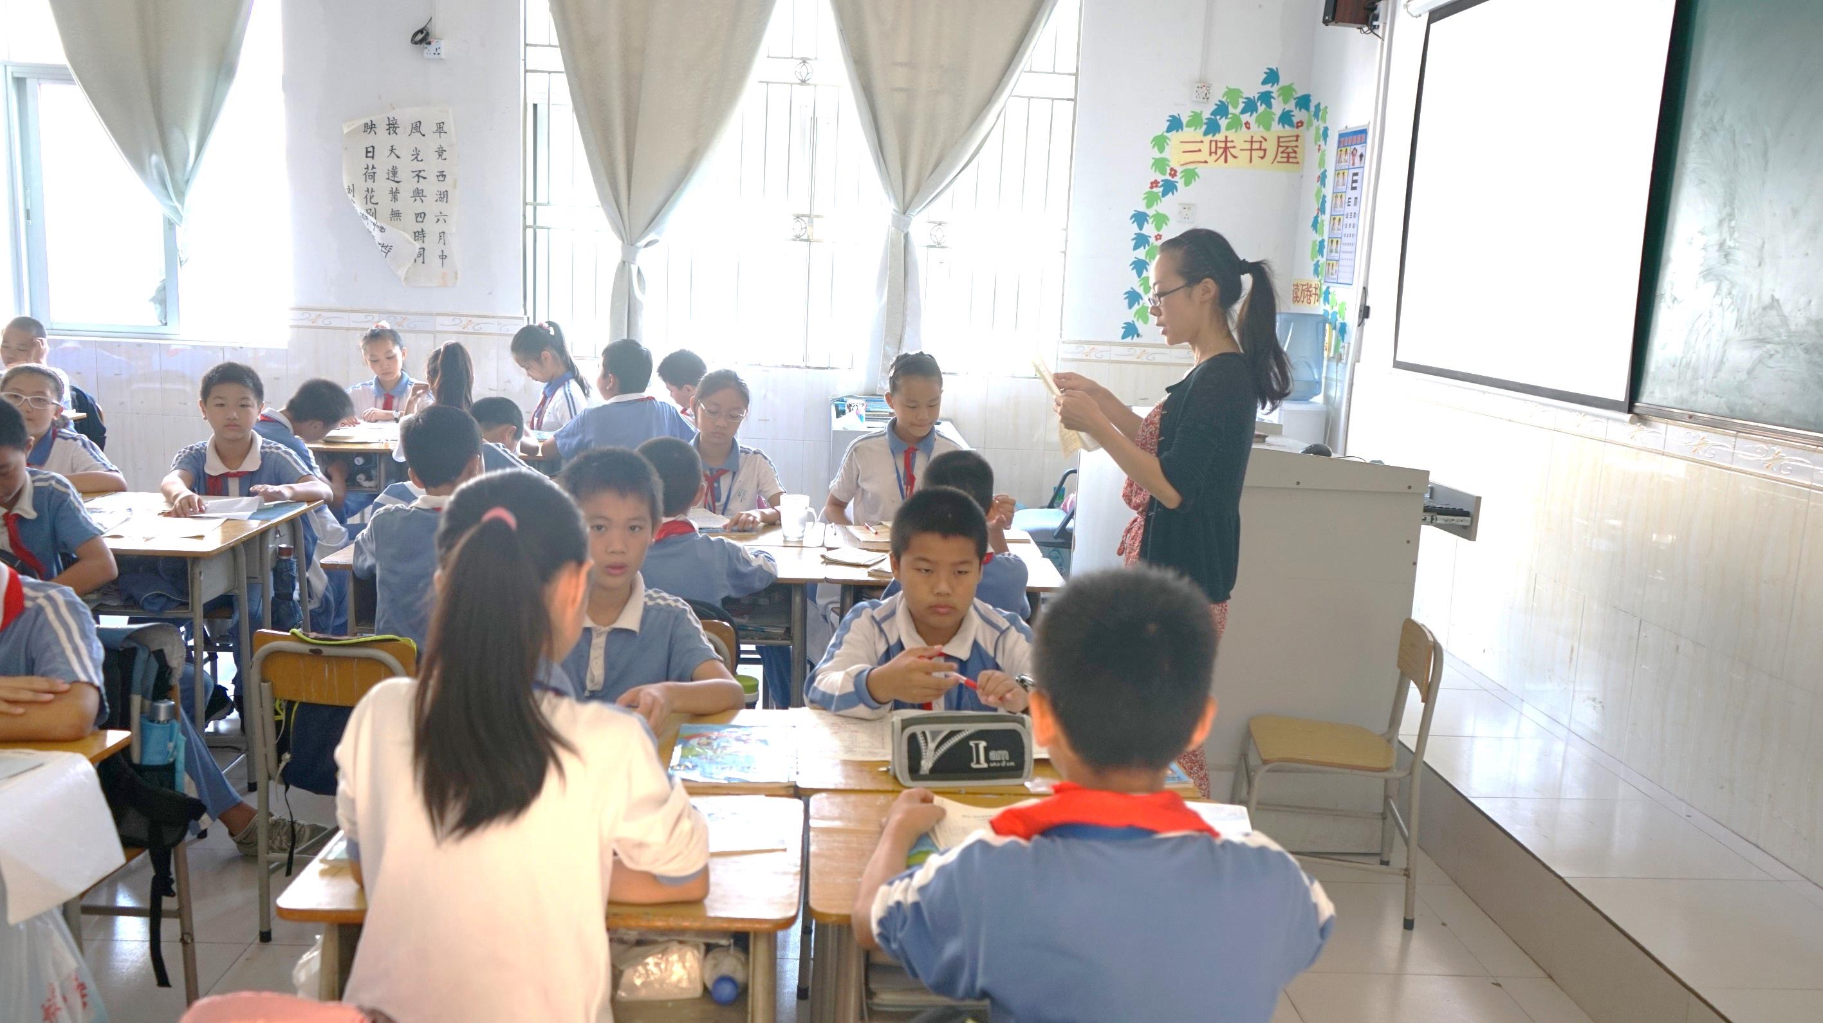
学生的座位

Slide 71
构思
设计主题
碎片化设计
设计方案
制作PPT（或其他模板）
制作
电脑-手写板
软件
录制
录制与后期
上传网络
Notes:
汇报模板——现场制作者微课程
请大家学习并参考
主题：两类：一类介绍微课程为主，第二类为介绍本次学习之路
内容：

Slide 72
录屏微课程
选材并
设计
安装
语言
软件
脚本
制作
录制
笔迹
PPT
保存
Notes:
汇报模板——

Slide 73
录像与录屏微课程之比较
录像
合并同类项
录屏
教师+声音
教室+白板+笔+笔迹
笔迹+声音
教室情境
辅导情境

Slide 74
录像微课程

Slide 75
小王-你好

Slide 76
课堂点评
教案点评
讲述故事

Slide 77
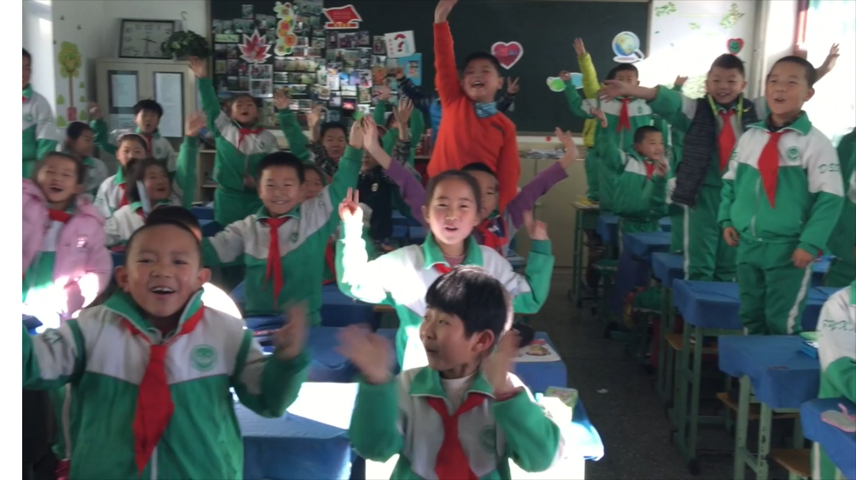
《元旦快乐》生活表达

Slide 78
录音微课程

Slide 79
综合微课程

Slide 80
PPT（办公软件）
录屏（手写板录屏软件）
录像（摄像机编辑软件）
微课程
制作技术
防止将
微课程
理解窄化
（第二次采访）
学习内容
教师成长（策略理念）
学生学习（学科知识）
通识内容

Slide 81
微课程
蝴蝶计划
优势开发
码书码课
网络研修
主题研究
第二部分

Slide 82
码书码课
深圳培训总结

Slide 83
蝴蝶计划
蝴蝶计划

Slide 84
《挑战马小跳》系列项目说明

Slide 85
厦门优势开发项目
滨河小专家系列
随州外国语系列
天问教育集团系列
深圳公益班系列
山东潍坊基地系列
……

Slide 86

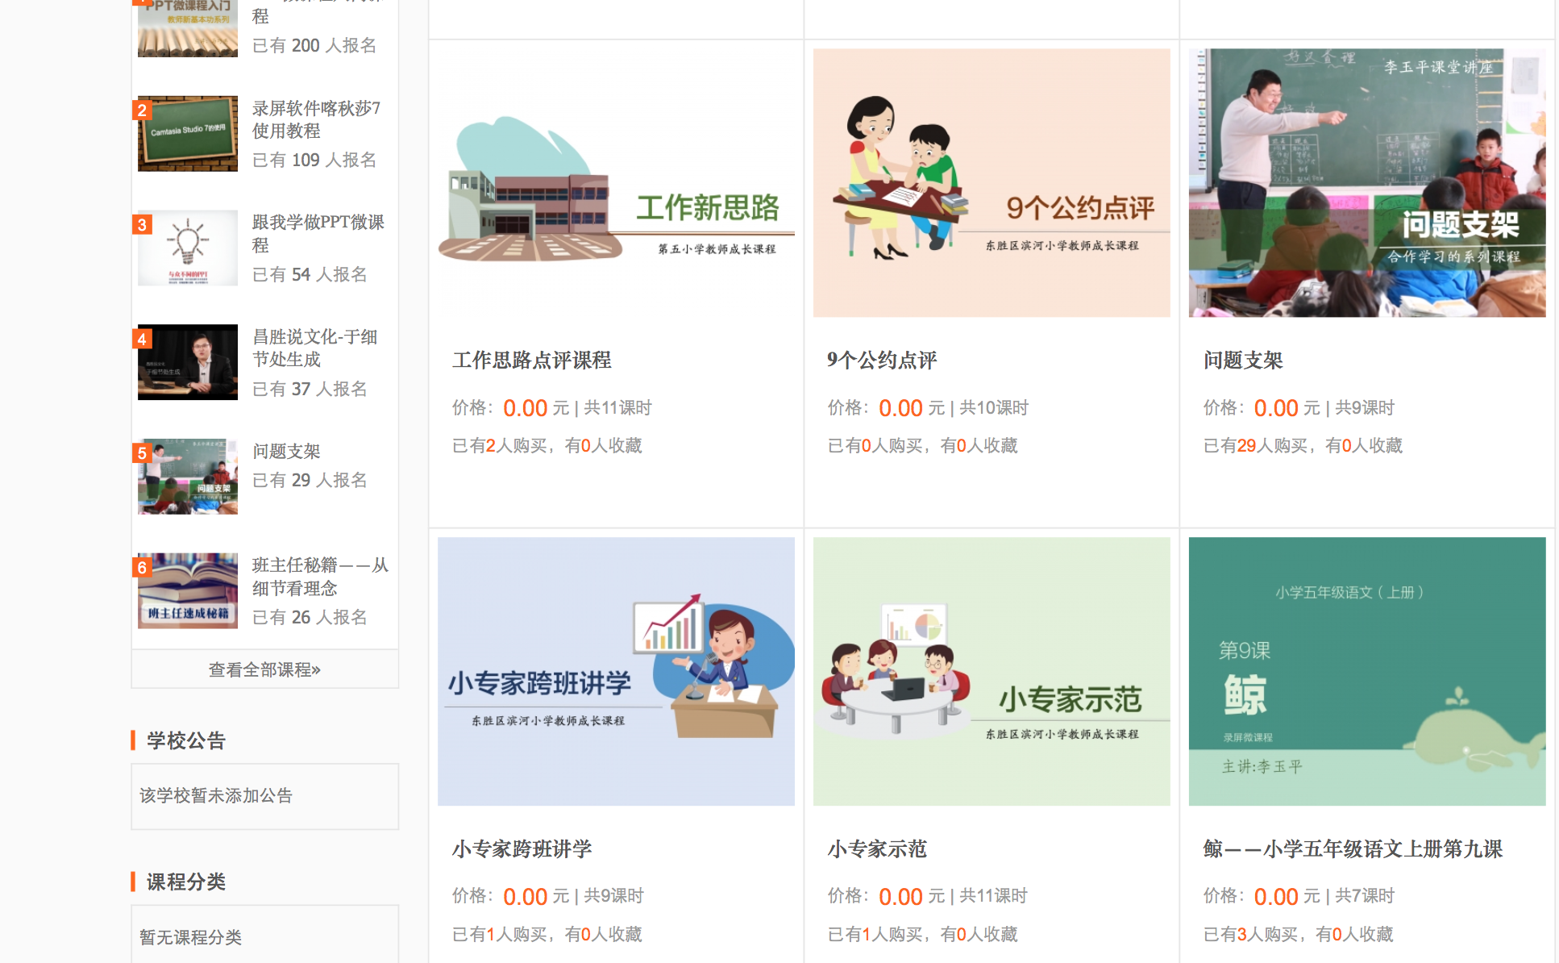
变的时代

Slide 87
微课程
理解技术
未来走向
防止运动
第三部分

Slide 88
纠结的采访1

Slide 89
算不上
思考
的
思考
……
微课或微课程究竟是什么东东？（1链）
它读书看习题有什么不同？
微课程有教师的声音与过程
我课堂上讲难道没有声音过程？
有是有，但微课程学习方式变了，突出独立学习，体现个性学习……这是你做不到的
是吗？我不也有自主学习？而且4-50个孩子使用同一课程，这能体现个性化？
理论上有道理，但现实吗？人人做可能吗？不要忘记我 们除了自主还有合作，还有教师的个性化帮助
合作、辅导谁没有？我们还有先学后教呢。难道就将看书改为视频就叫翻转课堂了？
你不能孤立的理解，我们是学习单引导下的视频学习，好像教师在每个孩子面前，这能与看书或集体讲解一样吗？
说来说去不还是讲讲讲，学习重在启发与思考，视频都是直接给出答案，替代了学生思考，这不是另外一种灌输式？
怎么不思考，是引导下思考，课堂你讲不也如此？难道你不讲全让他自己思考？
这样说来，翻转课堂是不是就是让微课程替代教师的讲解或辅导？
你的理解真极端？他还有平台的自动检测与统计……

Slide 90
算不上
思考
的
思考
……
微课或微课程究竟是什么东东？（1链）
它读书看习题有什么不同？
微课程有教师的声音与过程
我课堂上讲难道没有声音过程？
有是有，但微课程学习方式变了，突出独立学习，体现个性学习……这是你做不到的
是吗？我不也有自主学习？而且4-50个孩子使用同一课程，这能体现个性化？
个性
个性化学习
理论上有道理，但现实吗？人人做可能吗？不要忘记我 们除了自主还有合作，还有教师的个性化帮助
合作、辅导谁没有？我们还有先学后教呢。难道就将看书改为视频就叫翻转课堂了？
你不能孤立的理解，我们是学习单引导下的视频学习，好像教师在每个孩子面前，这能与看书或集体讲解一样吗？
说来说去不还是讲讲讲，学习重在启发与思考，视频都是直接给出答案，替代了学生思考，这不是另外一种灌输式？
怎么不思考，是引导下思考，课堂你讲不也如此？难道你不讲全让他自己思考？
这样说来，翻转课堂是不是就是让微课程替代教师的讲解或辅导？
你的理解真极端？他还有平台的自动检测与统计……

Slide 91
想起了澳大利亚
2010年4，两个周的项目互访，也看到类似的课堂

Slide 92
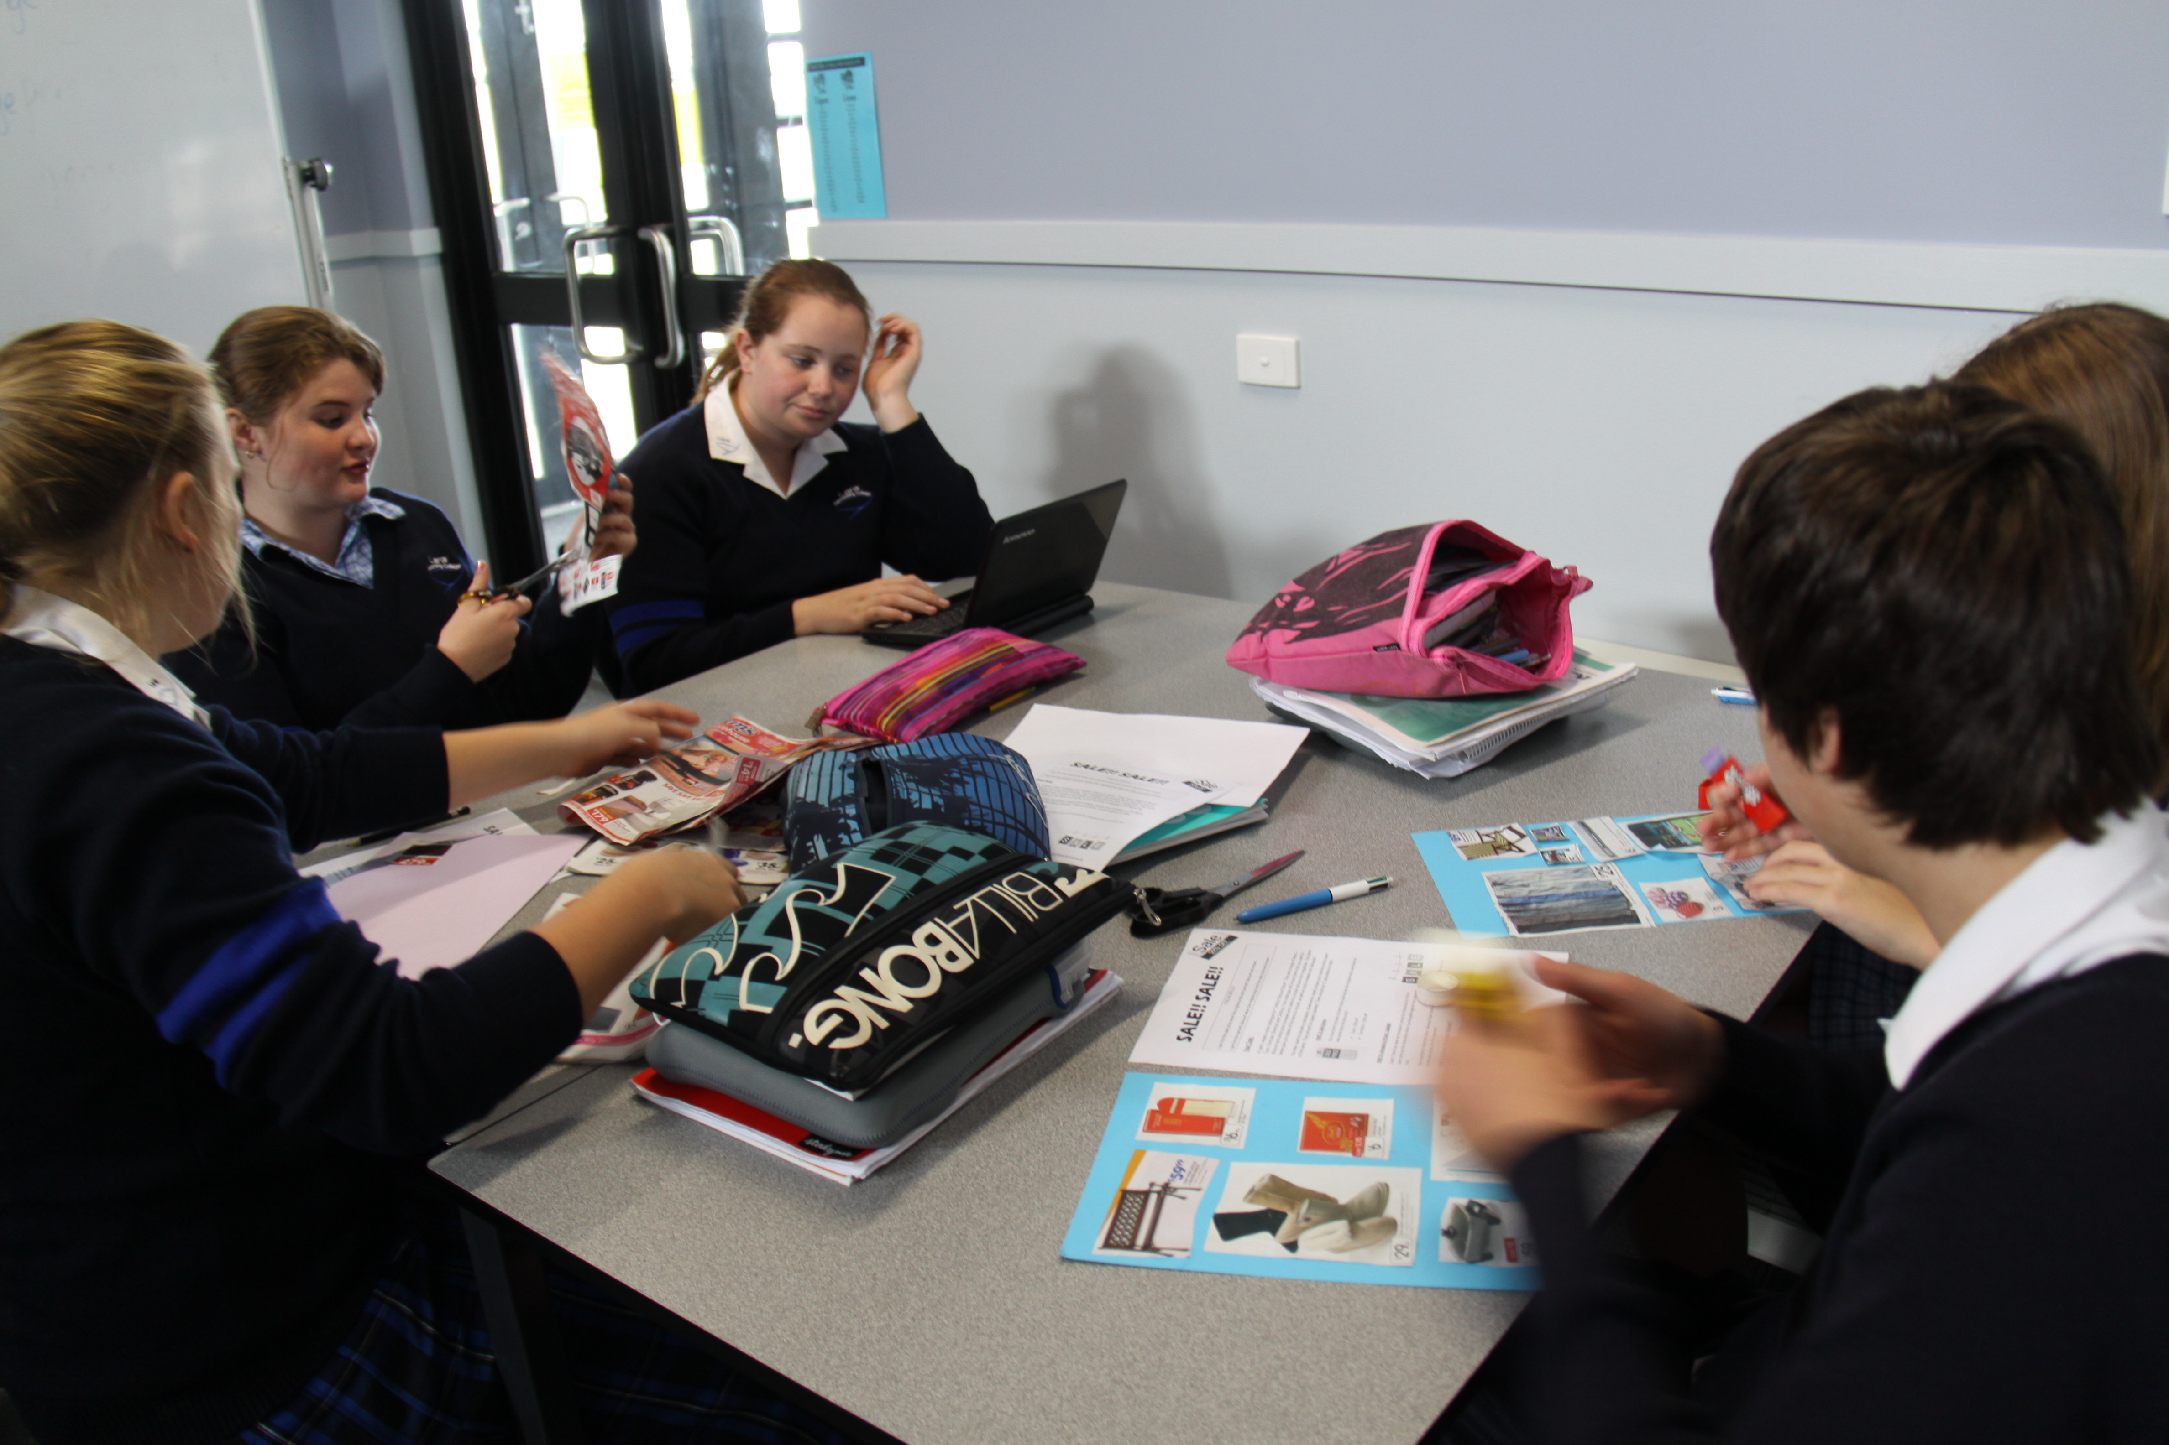
电脑
书
本
合作学习
电脑+书+作业
书

Slide 93
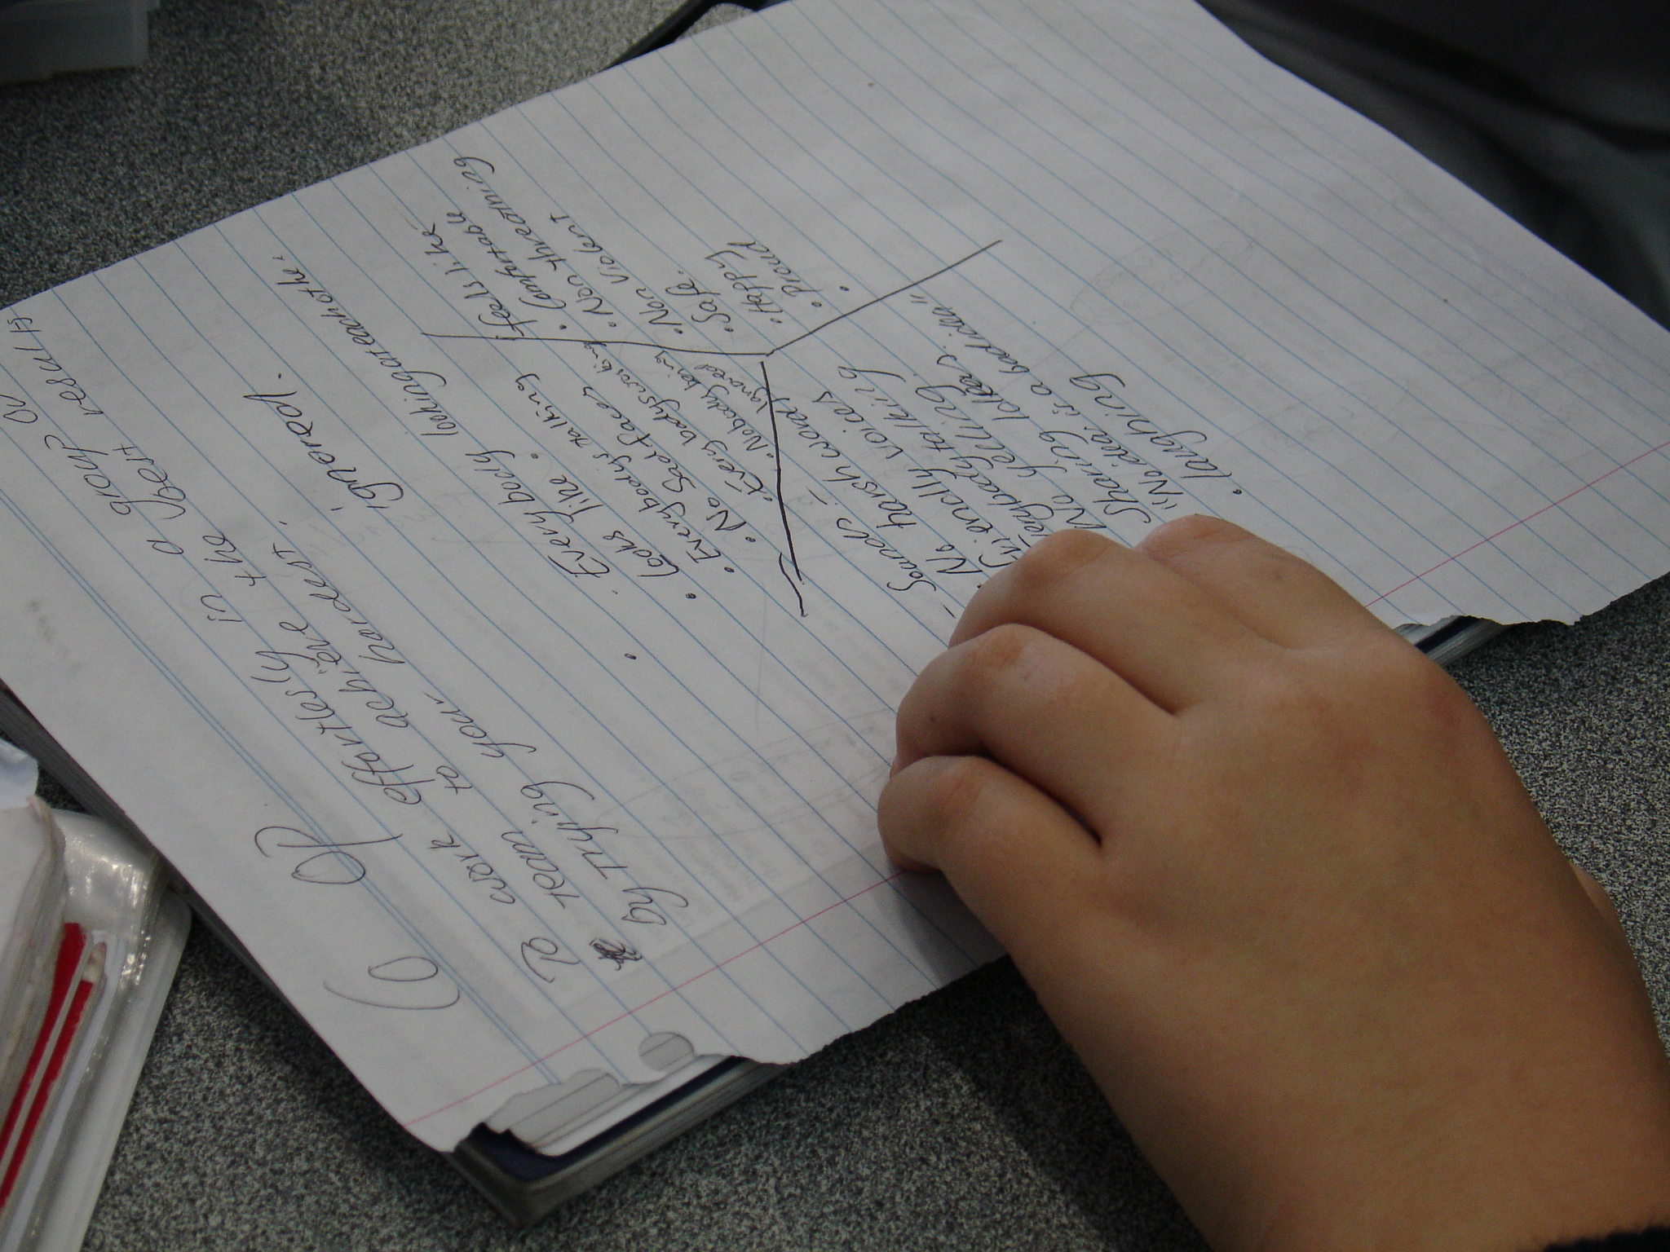
Y图
工具思考
Y图

Slide 94

网络学习
成果上传

Slide 95
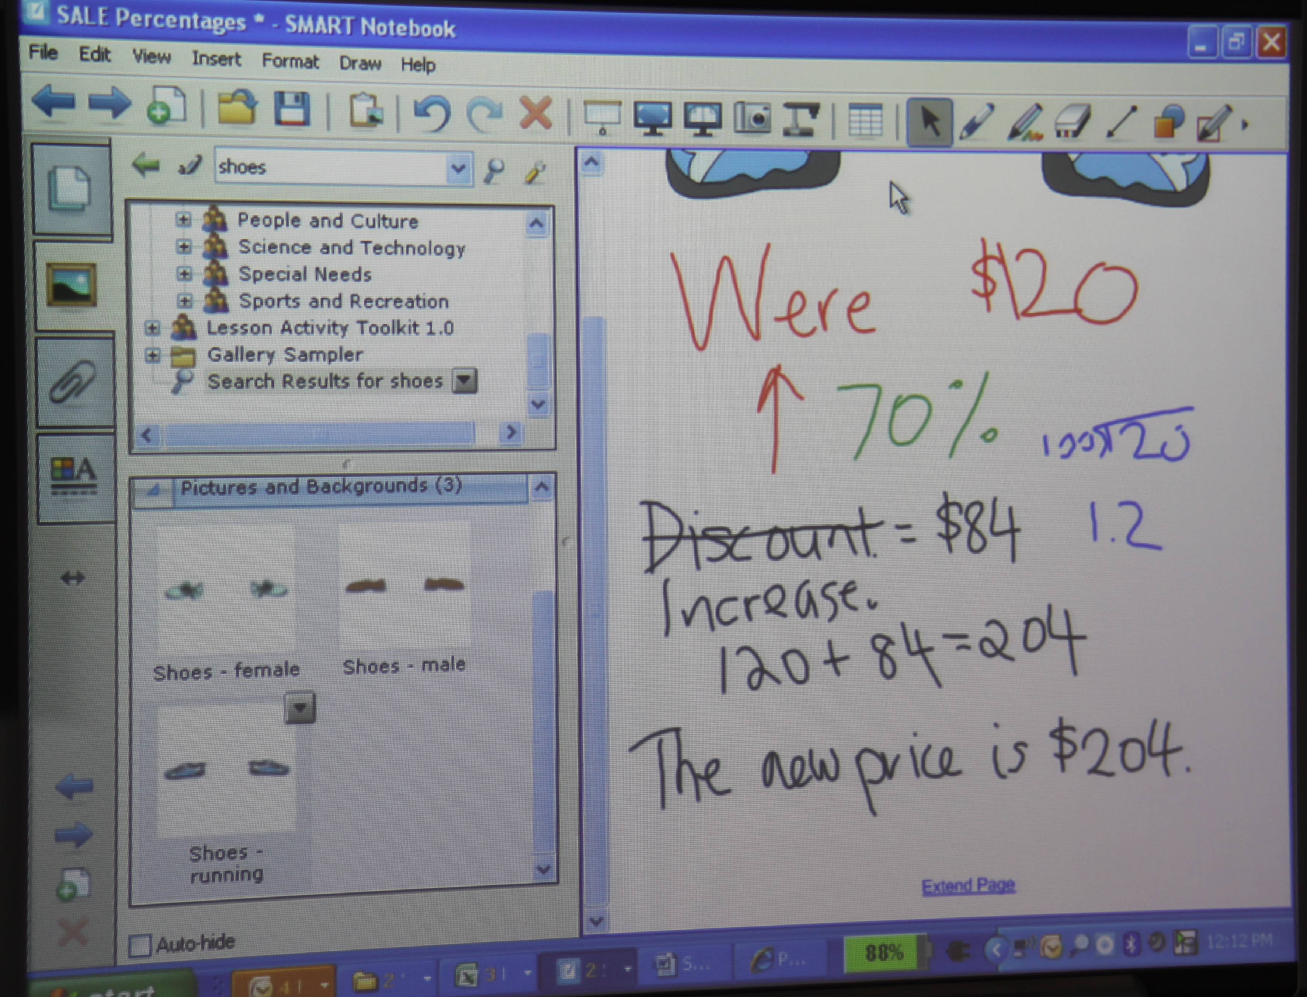
手写作业过程
作业
资源
工具
学习资源
手写作业
同学点评笔迹

Slide 96
总结

Slide 97
国美苏宁硝烟正浓，京东淘宝已横扫天下
移动联通电信促销正心忙，发现对手原来是微信
出租公司正计划买车扩张，滴滴软件已开始重新洗牌
数码时代到来，乐凯柯达无法挽回自己的命运
诺基亚摩托罗拉与其说是被智能手机取代，不如说是被这个时代淘汰
毕福剑的歌声还没结束，饭局文化已开始重塑
“踢小朋友”的小视频开启了师德教育的新模式
《穹顶之下》让污染企业意识到“关系”不太靠谱了
出门办事，举个手机，会让你有“爷”的感觉
变-快-爆
还没来得及评价这是最好的时代还是最坏的时代，我们已深深陷入其中
枕头边的书越来越少，手机“朋友圈”中的心灵鸡汤成了睡前必读
自拍杆成为手机的标配，“赞”成为炫耀的资本
回家先上网，饭店问WAFI
在为网络购物真假犯愁时，你已成为剁手一族
一句“知道鹿晗的请举手”就知道你与大数据有多远
昨天我是传统的颠覆者，还没有功成名，就进入被颠覆的行列
我是移动互联网
我就这么任性
你
任性了吗

Slide 98

“李玉平作品”
–欢迎我们一起做研究-
QQ：109059010
电话：15849722390

Slide 99
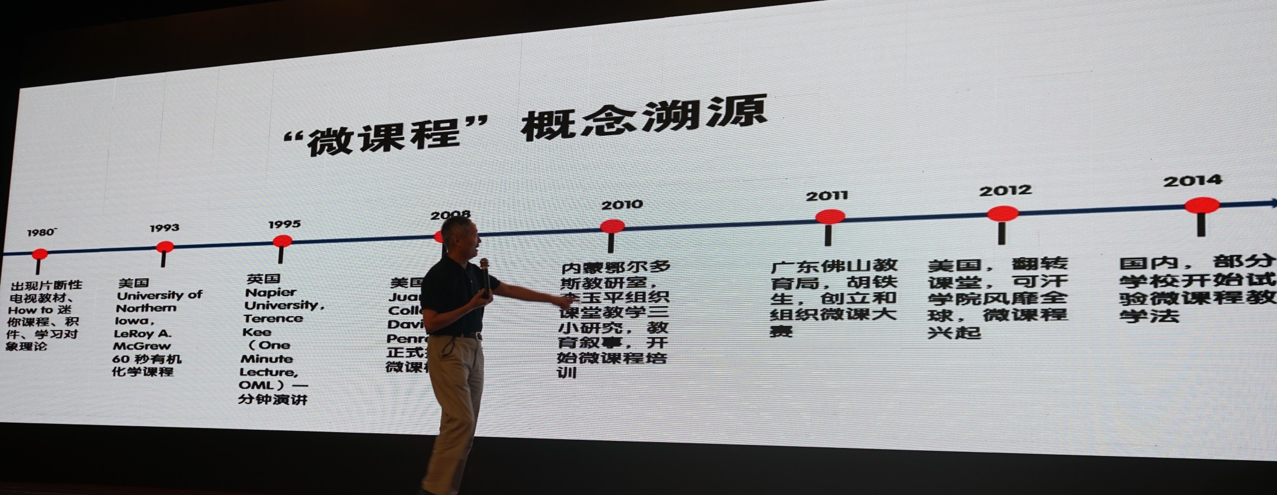


Slide 100
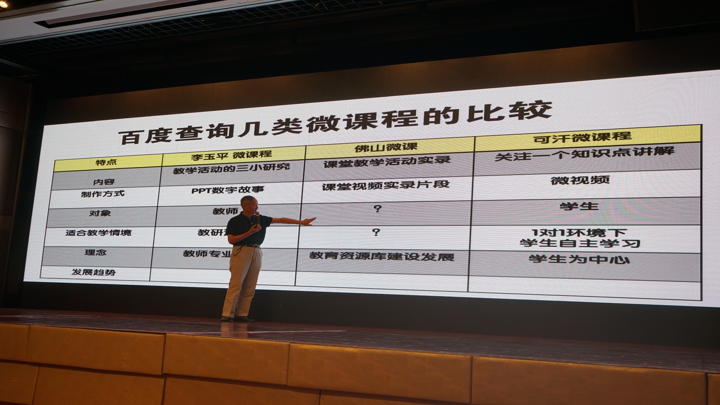

Slide 101
